Slide 1

Diapositives PowerPoint pour soutenir l'animation des activités sélectionnées

Slide 2
Sommaire
Les bases de l'inclusion du handicap
Activité : Franchir la ligne
Activité : Le Mur
Activité : Langage et terminologie (1re partie)
Activité : Langage et terminologie (2e partie)
Activité : Les Raisons
Activité : Pourquoi est-elle morte ?
Activité : Le dernier avortement

Slide 3
Les bases de l'inclusion du handicap
Le handicap n'est pas une incapacité

Slide 4
Aperçu
Modèles de handicap
Convention des Nations unies relative aux droits des personnes handicapées
Rien sur nous, sans nous

Slide 5
Les modèles caritatif et médical du handicap
Problème = Individuel
Courageux
Amer et tordu
Patient
Soins
Pitié
Ne peut pas marcher, voir
Triste ou tragique
Problème = Individuel
Soins/guérison
Réhabilitation médicale
Institutions séparées
Emploi aidé
Travailleurs sociaux
Modèle caritatif
Modèle médical
Notes:
Ces diagrammes illustrent différentes conceptions du handicap.
Le cercle au centre représente le problème central, d'où partent les attitudes et points de vue environnants.
Ces modèles du handicap façonnent la manière dont les personnes et les organisations répondent aux personnes handicapées.
Des éléments de tous les modèles discutés existent dans toutes les sociétés aujourd'hui.
Médical
se concentre sur la déficience de la personne comme étant le problème ;
cherche à « guérir » ou à « améliorer » les personnes pour les « intégrer » dans la société ;
conduit à la ségrégation des services, ce qui entraîne l'exclusion de l'ensemble de la population, avec pour raisonnement que cela permet de fournir de meilleurs services spécialisés ;
prise de décision entre les mains de spécialistes ou de professionnels ;
coûteux, ne profitant qu'à très peu de personnes ;
les personnes handicapées jouent un rôle passif dans le développement
Charité
considérées comme « malheureuses », « dépendantes » ou « impuissantes » ;
considérées comme des personnes ayant besoin de pitié et de charité, souvent en raison de la conception traditionnelle selon laquelle les déficiences résultent d'un péché, de la malchance ou d'une malédiction ;
suppose que les personnes handicapées ne peuvent pas contribuer à la société ou subvenir à leurs besoins ;
fournit le plus souvent de l'argent ou des cadeaux, comme de la nourriture ou des vêtements ;
les personnes handicapées deviennent des bénéficiaires à long terme d'aides sociales et d'assistance ;
aide fournie par des organisations spécialisées et non par le développement général.

Slide 6
Conséquences des modèles caritatif et médical du handicap
L'accent est mis sur l'individu et son handicap
L'objectif est de « guérir » ou d'« améliorer » les individus pour qu'ils s'intègrent mieux dans la société.
Les personnes handicapées sont considérées comme « malades » et nécessitant un traitement et des soins.
Les personnes handicapées sont considérées comme « malheureuses », « dépendantes » ou « impuissantes » et ont besoin de pitié et de charité.
L'individu est isolé, séparé, déresponsabilisé et déshumanisé.

Slide 7
Le modèle social ou fondé sur les droits du handicap
Problème = Société handicapante
Droits
Discrimination
Exclusion
Pauvreté
Services inadéquats
Bâtiments et transports inaccessibles
Notes:
le handicap est la conséquence sociale d'une déficience
les personnes sont handicapées par la société qui leur refuse des droits et des opportunités
les besoins et les droits des personnes handicapées sont les mêmes que ceux des personnes non handicapées
conduit à des approches inclusives de l'éducation, de l'emploi et d'autres services en encourageant la participation des personnes handicapées aux programmes généraux ;
les activités se concentrent sur l'identification et la suppression des obstacles attitudinaux, environnementaux et institutionnels à l'inclusion.
étayée par la législation nationale et internationale, notamment la Convention des Nations unies relative aux droits des personnes handicapées.

Slide 8
Conséquences du modèle du handicap social/fondé sur les droits
L'accent passe de l'individu à la société
Les personnes avec un handicap sont considérées comme handicapées par la société en raison d'obstacles géographiques, attitudinaux, linguistiques, technologiques et institutionnels.
C'est la société, en créant des obstacles à la pleine intégration, qui restreint les possibilités et empêche les gens de participer pleinement.
On n'attend pas des personnes handicapées qu'elles changent ou que leurs déficiences soient guéries ou réparées pour s'intégrer dans la société.
Tout le monde est vu sur un pied d'égalité

Slide 9
Inclusion
Exclusion
Ségrégation
Intégration
Notes:
Ces diagrammes expriment les différentes approches qui sont déployées lorsqu'on travaille avec des personnes handicapées.
Le cercle représente la société. Les personnes handicapées sont souvent exclues de la « société normale» et des programmes de développement courants.
Les modèles médicaux/caritatifs, qui considèrent l'individu comme le problème à résoudre et nécessite des interventions spécialisées, donnent lieu à des approches ségrégatives.
Une approche intégration consiste à reconnaître le droit à l'inclusion des personnes handicapées, tout en continuant à les traiter comme un groupe distinct.
Tandis qu'un modèle inclusif reconnaît les mêmes droits aux personnes handicapées qu'aux personnes non handicapées. Les obstacles sont levés pour garantir un accès complet et égal.

Slide 10
Convention des Nations Unies relative aux droits des personnes handicapées (CDPH)
La CDPH des Nations unies est l'instrument international le plus important dans le domaine du handicap et du développement international.
C'est le premier instrument international juridiquement contraignant qui promeut et protège les droits des personnes handicapées dans le monde.
La CDPH ne définit pas explicitement le handicap. Elle dit :
  « que le handicap est un concept évolutif et qu'il résulte de l'interaction entre les personnes handicapées et les obstacles comportementaux et environnementaux qui entravent leur participation complète à la société sur un pied d'égalité avec les autres. »
Notes:
La CDPH des Nations unies est un cadre fondé sur les droits. Les personnes handicapées ont les mêmes droits que tous les autres membres de la société, et ces droits doivent être respectés. La société doit devenir plus inclusive à l'égard des personnes handicapées.

Slide 11
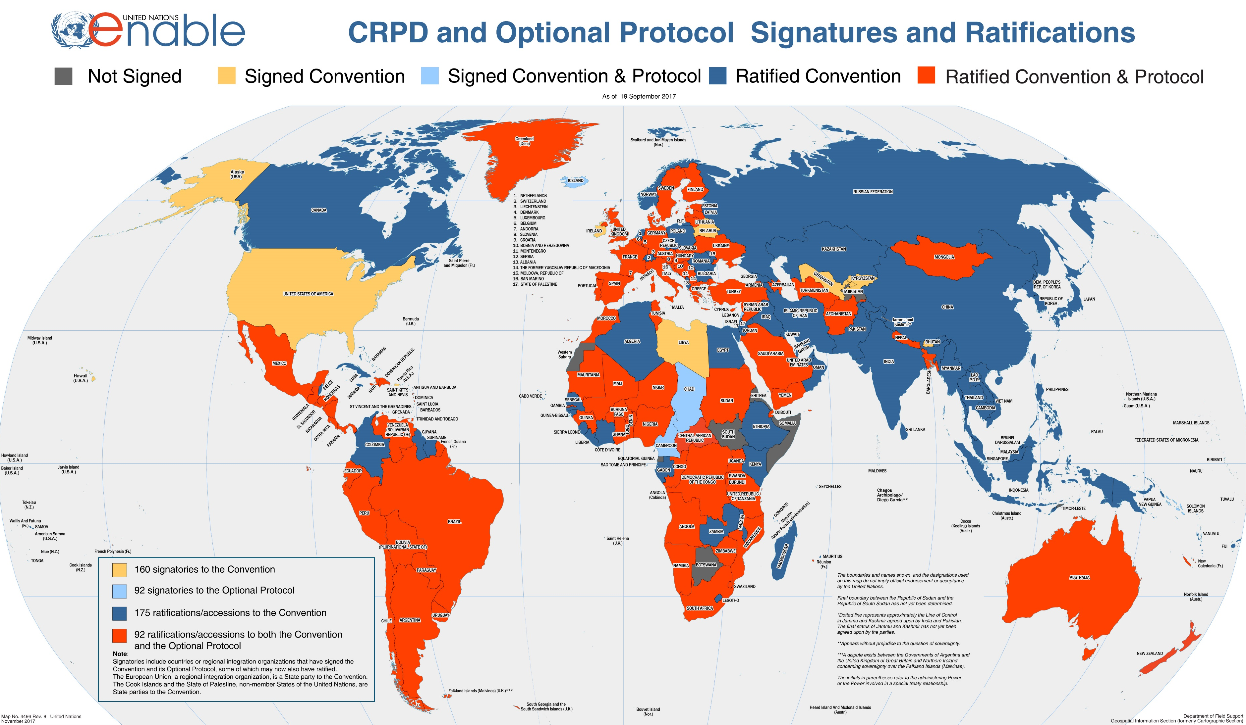
Notes:
Votre pays a-t-il signé la CDPH des Nations Unies ?
En décembre 2017, 175 États membres des Nations unies avaient ratifié la Convention. https://www.un.org/development/desa/disabilities/news/dspd/suriname-ratifies-crpd-on-29-march-2017-total-173.html#

Slide 12
Article 6 de la CDPH : Femmes handicapées
Les États parties reconnaissent que les femmes et les jeunes filles handicapées font l'objet de discriminations multiples et, à cet égard, prennent des mesures pour leur assurer la pleine et égale jouissance de tous les droits humains et de toutes les libertés fondamentales.
Les États parties prennent toutes les mesures appropriées pour assurer le plein développement, la promotion et l'autonomisation des femmes, en vue de leur garantir l'exercice et la jouissance des droits humains et des libertés fondamentales énoncés dans la présente Convention.
Notes:
Les articles clés qui concernent la SDSR sont l'article 6 et l'article 25

Slide 13
Article 25 de la CDPH : Santé
Les États parties reconnaissent que les personnes handicapées ont le droit de jouir du meilleur état de santé possible sans discrimination fondée sur le handicap. Les États parties prennent toutes les mesures appropriées pour assurer l'accès des personnes handicapées à des services de santé qui tiennent compte de leur genre, y compris la réadaptation liée à la santé. En particulier, les États parties doivent :
Offrir aux personnes handicapées la même gamme, la même qualité et le même niveau de soins et de programmes de santé gratuits ou abordables qu'aux autres personnes, y compris dans le domaine de la santé sexuelle et reproductive et des programmes de santé publique axés sur la population ;
Fournir les services de santé dont les personnes handicapées ont besoin spécifiquement en raison de leur handicap, y compris le dépistage et l'intervention précoces, le cas échéant, et les services conçus pour minimiser et prévenir l'aggravation des handicaps, notamment chez les enfants et les personnes âgées ;
Fournir ces services de santé au plus près de la communauté des personnes concernées, y compris dans les zones rurales ;
Exiger des professionnels de la santé qu'ils fournissent des soins de même qualité aux personnes handicapées qu'aux autres, y compris sur la base d'un consentement libre et éclairé, notamment en sensibilisant aux droits humains, à la dignité, à l'autonomie et aux besoins des personnes handicapées par la formation et la promulgation de normes éthiques pour les soins de santé publics et privés ;

Slide 14
Toutes les activités doivent inclure la participation des personnes handicapées :
« Rien sur nous sans nous. »
Notes:
La CRDPH appelle à la participation active des personnes handicapées dans le développement. A inventé le slogan « Rien sur nous sans nous ».
Les personnes handicapées doivent être impliquées dans tous les aspects du développement et des décisions qui affectent leur vie.

Slide 15
Le passé
Tout au long de l'histoire, les personnes handicapées, en particulier les femmes et les jeunes filles, ont été la cible de politiques néfastes qui continuent de servir de base aux lois et politiques de nombreux pays, notamment pour les forcer ou les contraindre à ne pas se reproduire.
La voie à suivre
Les femmes handicapées de diverses circonscriptions doivent être activement impliquées dans les conversations sur la santé sexuelle et reproductive - non seulement dans les débats spécifiques au handicap, mais dans tous les domaines de la santé et des droits sexuels et reproductifs.

Slide 16
Merci.
Développé avec le soutien de Leonard Cheshire
www.leonardcheshire.org

Slide 17
Franchir la ligne
Notes:
Introduction
Cette activité est souvent utilisée au début d'un atelier de CVTA sur l'avortement pour aider les participants à commencer à réfléchir à leurs opinions et à se faire une idée de l'éventail des opinions et des expériences en matière d'avortement. Elle commence également à faire ressortir certains des messages qui alimentent la stigmatisation de l'avortement. Pour les animateurs, elle peut aider à évaluer l'éventail des opinions sur l'avortement parmi les participants présents, afin de mieux adapter les activités à suivre et de représenter les opinions qui ne sont peut-être pas présents.
Objectifs :
À la fin de cette activité, les participants seront capables de :
- Exprimer certains de leurs sentiments et opinions sur l'avortement et leur origine ;
- Identifier les divers points de vue des participants
- Décrire en quoi la stigmatisation peut affecter la vision individuelle et sociétale de l'avortement.

Slide 18

Outils de participation virtuelle
Nous utiliserons l'outil d'annotation pour cet exercice.
Pour chaque déclaration de Franchir la Ligne, vous écrirez votre nom :
  en dessous la ligne si la déclaration ne s'applique pas à vous
  au-dessus de la ligne si la déclaration s'applique à vous
Entre chaque déclaration, l'animateur efface le texte.

Slide 19

Franchissez la ligne si...

Slide 20
Franchissez la ligne si...
vous avez déjà assisté à une réunion de travail en pyjama.

Slide 21
Merci. Retournons de l'autre côté.

Slide 22
Franchissez la ligne si...
vous avez un ami ou un membre de votre famille qui a des difficultés à marcher, à voir, à entendre, à se souvenir ou à se concentrer, ce qui affecte sa vie quotidienne.

Slide 23
Merci. Retournons de l'autre côté.

Slide 24
Franchissez la ligne si...
vous avez entendu des amis ou des membres de votre famille parler de manière négative des personnes handicapées.

Slide 25
Merci. Retournons de l'autre côté.

Slide 26
il vous est arrivé de ne pas savoir quoi faire ou dire lors d'une rencontre avec une personne avec un handicap physique.
Franchissez la ligne si...

Slide 27
Merci. Retournons de l'autre côté.

Slide 28
Franchissez la ligne si...
vous avez entendu quelqu'un parler de manière négative des personnes handicapées qui accèdent à des services de santé sexuelle et reproductive, qui mènent une grossesse à terme ou qui élèvent des enfants.

Slide 29
Merci. Retournons de l'autre côté.

Slide 30
vous avez fourni, ou quelqu'un que vous connaissez a fourni des services de santé sexuelle et reproductive à une personne handicapée.
Franchissez la ligne si...

Slide 31
Merci. Retournons de l'autre côté.

Slide 32


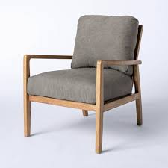
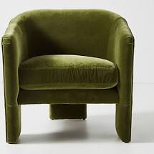













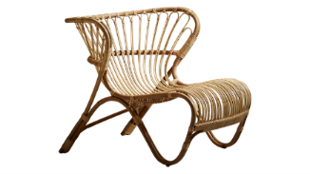






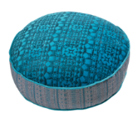

Merci !
Notes:
Qu'avez-vous ressenti en participant à cette activité ?
Qu'avez-vous appris sur votre propre expérience de l'avortement et sur celle des autres ?
Y a-t-il eu des moments où vous avez ressenti une pression pour vous déplacer avec la majorité du groupe ? Comment avez-vous géré cette pression ?
Que nous apprend cette activité sur la stigmatisation de l'avortement ?

Slide 33
Messages clés
Les personnes en situation de handicap ont les mêmes droits et besoins en matière de santé sexuelle et reproductive que les personnes vivant sans handicap.
Il y a souvent des lacunes dans notre capacité à fournir des services aux personnes handicapées, ou la confiance dont nous faisons preuve dans le domaine.
Nous devons penser aux personnes handicapées lorsque nous réfléchissons aux informations et aux soins de santé sexuelle et reproductive, afin d'en améliorer l'accessibilité.
Malheureusement, vivre avec un handicap est stigmatisé dans presque toutes les cultures du monde.
En raison de l'isolement et de la séparation, l'expérience de nombreuses personnes en matière d'inclusion des personnes handicapées ne reflète pas la prévalence des personnes en situation de handicap dans le monde.
Nos expériences du handicap dans la culture où nous nous trouvons peuvent influencer notre conception de services aux personnes handicapées, et notre réponse à leurs besoins en santé sexuelle et reproductive.
L'inclusion du handicap est pertinente pour nos vies et nos rôles professionnels à tous et toutes.

Slide 34
Le Mur

Slide 35
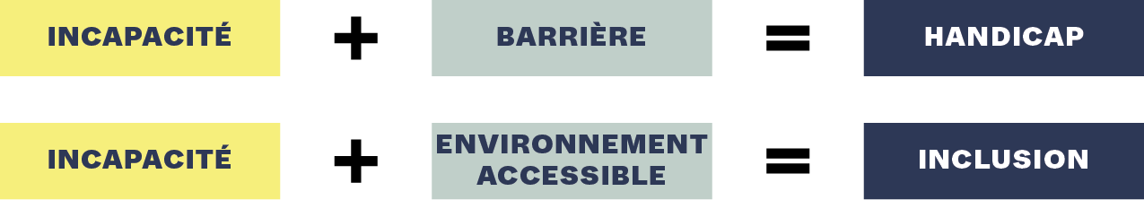
Les éléments constitutifs du handicap et de l'inclusion
Notes:
DIAPOSITIVE ANIMÉE :
Lorsqu'on utilise un modèle social du handicap, cela ne veut pas dire que les personnes handicapées n'ont pas de besoins médicaux supplémentaires, ou qu'elles ne souffrent pas en faisant des choses au jour le jour. Bien sur que si.
Il s'agit d'une facon de voir les choses. Utilisation d'un modèle social du handicap. Une personne n'est pas handicapée parce qu'elle est sourde. Une personne n'est pas handicapée parce qu'elle est en fauteuil roulant.
Elle est handicapée parce que le monde dans lequel elle vit n'est pas conçu en fonction de ses besoins ou de ses droits.
En tant que prestataires de services, nous pouvons donc nous concentrer sur les personnes handicapées. Une préoccupation constante est qu'il y a tant de types de handicap différents - comment savoir quoi faire quand quelqu'un vient avec une incapacité que je ne connais pas.
Cependant, notre rôle en tant que prestataires de services de santé sexuelle et reproductive et de planning familial ne nous oblige pas à être des experts de chaque type de handicap. Nous devons simplement comprendre quels sont les obstacles auxquels un client peut être confronté, et ce que nous pouvons faire pour les surmonter. Il faut poser des questions!
Nous pouvons utiliser cette simple équation pour réfléchir au handicap.
Incapacite + Obstacle = Handicap
CLIQUEZ SUR L'ANIMATION
Incapacite + Environnement accessible = Inclusion

Slide 36

Obstacles à l'inclusion
Notes:
STEPH:
Une approche d'inclusion se concentre sur ce qui peut être fait pour éliminer les obstacles auxquels les femmes handicapées sont confrontées pour accéder aux services.
Ces obstacles peuvent être envisagés dans les quatre domaines suivants.
Individuel - les différents obstacles qui se cumulent et qui sont liés à différentes parties de leur identité - sexe / âge. Ainsi que la douleur causée par leur handicap.
L'environnement - ce à quoi nous pensons le plus souvent lorsque nous pensons au handicap - les bâtiments inaccessibles - la nécessité de rampes d'accès. Les barrières environnementales peuvent également être - la manière dont les informations sont affichées ou partagées.
Les institutions - les politiques ne reconnaissent pas les personnes handicapées comme un groupe de clients,
Attitude - ces barrières sous-tendent les autres. Notre attitude à l'égard du handicap affecte la manière dont nous réagissons au handicap en tant qu'individu ou en tant qu'organisation.
Nous allons maintenant parler en détail des obstacles environnementaux, institutionnels et comportementaux.

Slide 37
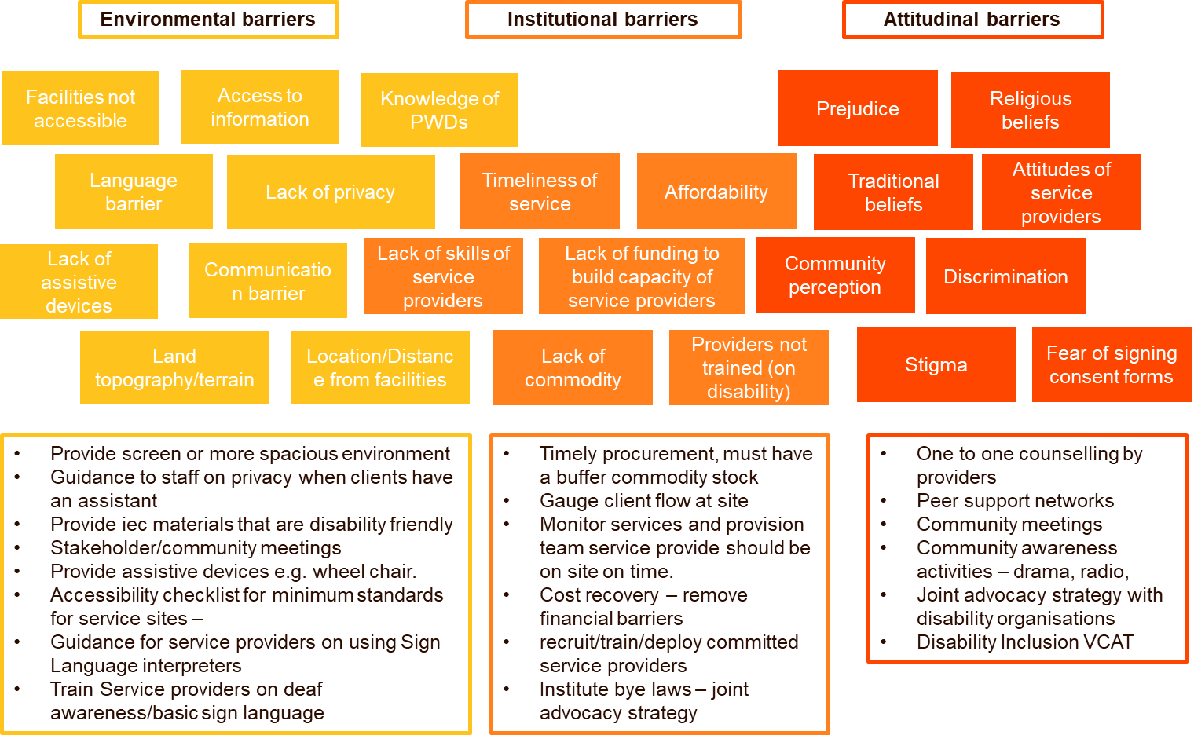
Exemple Le Mur - Nous n'avons pas d'exemple en français

Slide 38
Options supplémentaires

Slide 39
Exclusion
Ségrégation
Intégration
Inclusion
Notes:
OLIVIA:
DIAPOSITIVE ANIMÉE :
Ces modèles ont des implications sur la façon dont nous abordons l'inclusion des personnes handicapées dans notre travail.
Ces diagrammes montrent les différentes approches qui sont déployées lorsque nous travaillons avec des personnes handicapées.
Le cercle représente la société. Les points rouges représentent les personnes non handicapées, et les autres couleurs représentent les personnes handicapées.
Le premier cercle représente l'exclusion. Les personnes handicapées sont souvent exclues de la "société normale" et exclues des principaux programmes de développement.
Une approche du handicap fondée sur un modèle médical ou caritatif peut conduire aux 2 approches suivantes.
Une approche ségrégative consiste à fournir un service spécial aux personnes handicapées. Séparée de la prestation de services pour les personnes non handicapées. Ce service peut être fourni dans un lieu distinct. L'accent est mis sur "Nous" et "Eux".
3. Un modèle intégré est celui où les personnes handicapées sont reconnues au sein de la société, mais où des services spécialisés et dont separées sont fournis. Par exemple, une clinique spéciale se concentrant sur les personnes handicapées.
4. Le modèle final est un modèle d'inclusion. Un modèle d'inclusion reconnaît l'égalité des droits des personnes handicapées par rapport aux personnes non handicapées. On se concentre sur l'elimination des obstacles: pour garantir un accès complet et égal.
L'inclusion est un processus constant et une façon de penser. Il ne s'agit pas de traiter tout le monde de la même façon, mais de faire en sorte que nous ayons tous les mêmes droits.
Tout compte fait, tous les modèles existent aujourd'hui dans toutes les sociétés de différentes manières. Il est possible d'avoir une approche inclusive qui contient un élément de services intégrés.
Prenons par exemple un centre culturel. Les personnes sourdes, par exemple, peuvent rejoindre les evenements à tout moment, mais si elles viennent le jeudi, des ressources supplémentaires seront mises à leur disposition, par exemple un service d'interprétation en langue des signes.
Dans le même temps, nous pouvons aider les organisations de sourds à plaider pour la formation d'un plus grand nombre d'interprètes en langue des signes, et veiller à ce que cela soit reconnu dans les politiques nationales.
Le point le plus important est que les personnes handicapées doivent avoir le choix et avoir leur mot à dire dans la manière dont les services sont fournis. Cela ne doit pas être imposé.

Slide 40


1 milliard de personnes handicapées
19,2 % de taux de prévalence du handicap chez les femmes
20 % des personnes vivant dans la pauvreté ont un handicap
Jusqu'à 220 millions de jeunes handicapés
Notes:
OLIVIA:
d'abord – quelque chiffres.
L'OMS estime qu'un milliard de personnes dans le monde vivent avec un handicap. 19.2% parmi les femmes.
Ainsi, lorsque nous pensons à la portée de notre jeunesse ou de notre pauvreté, les personnes handicapées en font partie. Et dans de nombreux cas, elles sont susceptibles d'être les plus pauvres parmi les pauvres.
discuter de certaines statistiques sur le handicap et de leur intersection avec les domaines prioritaires sur lesquels nous nous concentrons dans le cadre de WISH.

Slide 41
Langage et terminologie,
1re partie

Slide 42
Au niveau international, il n'existe pas de définition unique et universellement reconnue du handicap. La notion de handicap est complexe, multiforme et évolutive.
Notes:
OLIVIA:
Au niveau international, il n'existe pas de définition unique et universellement reconnue du handicap,
Les prochaines diapositives vous feront découvrir certains des modèles dominants de handicap et la manière dont ils affectent notre définition.

Slide 43
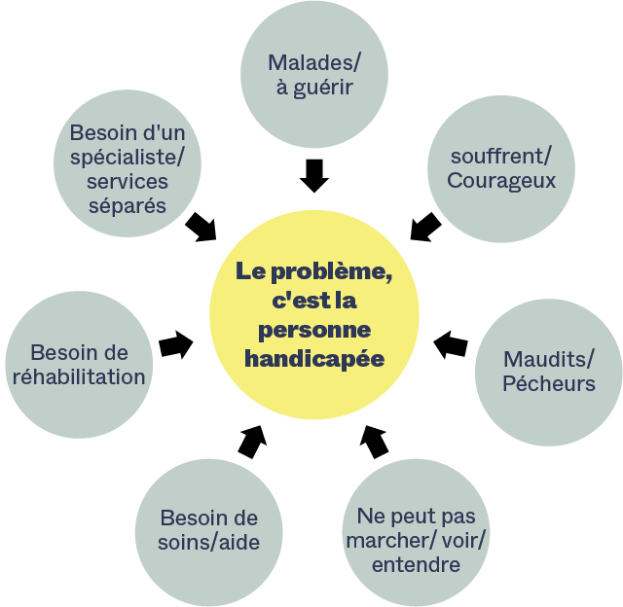
Modèles caritatif et médical du handicap
Notes:
OLIVIA:
Il y a differentes facons, ou perspectives, qu'on utilise quand on pense d'une personne handicapée.
Ce premier diagramme presente le modèle médical ou caritatif.
Ces deux modèles traitent l'handicap comme un problème qui se centre sur la personne handicapée. Elle a besoin d'aide – mais aussi, le probleme se centre sur le corps handicapée de la personne. on traite l'handicap comme un problème à résoudre
Le cercle du milieu représente le point central des handicaps, à partir duquel les attitudes et les points de vue environnants sont fondés.
Nous pouvons penser à cela en relation avec une personne malade qui cherche un remède à son handicap.
Son handicap est quelque chose qu'elle "souffre" et nous la considérons donc comme courageuse pour continuer à lutter dans la vie avec ce handicap.
Dans de nombreuses cultures aujourd'hui, le handicap est encore considéré comme le résultat d'une malédiction ou d'un péché.
Nous faisons des comparaisons entre les personnes handicapées et les personnes non handicapées et nous nous concentrons sur ce qu'une personne handicapée ne peut pas faire. Le handicap dont souffre la personne est le problème qu'il faut résoudre.
Ce cadrage du handicap nous amène à réagir en nous concentrant sur :
Leur besoin de soins d'aides
Pour les dons et le soutien aux besoins de base
D'un point de vue médical, cela nous amène à chercher un remède ou à améliorer les individus pour qu'ils savent mieux s'intégrer dans la société
Des services séparés entraînant l'exclusion de la population générale
La prise de décision est entre les mains de spécialistes ou de professionnels ; les personnes handicapées jouent un rôle passif dans le développement.
coûteux, profitant à très peu de personnes ;

Slide 44
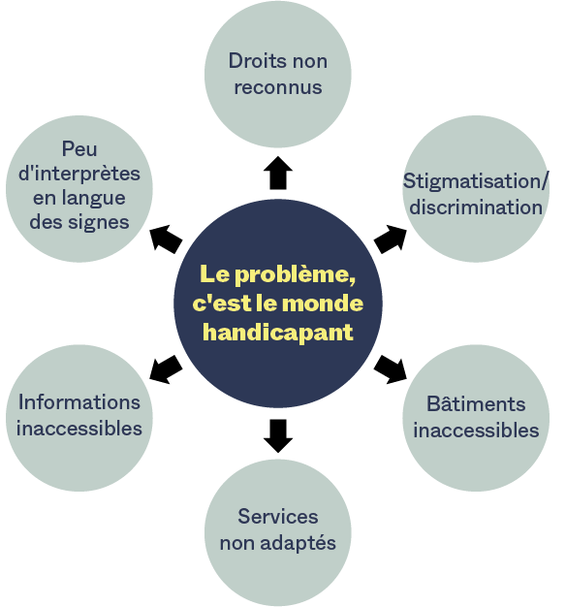
Le modèle social/fondé sur les droits du handicap
Notes:
OLIVIA:
Ce diagramme est basé sur le modèle social du handicap qui conduit à une approche des droits de l'homme.
Vous remarquerez que dans ce diagramme, les flèches pointent vers le centre. Le problème dans ce modèle ne se pose pas avec l'individu qui a un handicap. Le problème est le monde du handicap dans lequel vit une personne. Le handicap est la conséquence sociale d'une incapacité
Une personne est donc handicapée parce que leurs droits ne sont pas reconnus sur un pied d'égalité avec les personnes non handicapées
Ils font l'objet de stigmatisation et de discrimination en raison de leur handicap
Nous ne nous concentrons pas sur le fait que la personne ne peut pas marcher, mais plutôt sur le fait que les bâtiments sont inaccessibles
Nous nous concentrons sur les obstacles auxquels les personnes handicapées sont confrontées et comment les surmonter
Dans notre cadre, cela peut inclure
Services non adaptés
Information non accessible.
Peu d'interprètes en langue des signes
Nous concentrons donc nos efforts sur l'élimination de ces obstacles.
Il ne s'agit pas de mettre en place des services spécialisés, mais de développer une approche qui intègre les personnes handicapées.
C'est ce modèle qui est à la base de la Convention des Nations unies sur les droits des personnes handicapées

Slide 45
Convention des Nations unies relative aux droits des personnes handicapées (CNUDPH)
Les personnes handicapées sont des personnes qui présentent des incapacités physiques, mentales, intellectuelles ou sensorielles durables dont l’interaction avec divers obstacle peut faire entraver à leur participation pleine et effective à la société sur un pied d’égalité avec les autres.

Slide 46
Langage et terminologie,
2e partie

Slide 47
SCÉNARIO :
Une cliente à mobilité réduite demande des services...
DÉCLARATION 1 :
DÉCLARATION 2 :
« La cliente ne peut pas monter sur la table d'examen. »
« Notre table d'examen n'est pas adaptée ou accessible pour cette cliente. »
Notes:
Voici le contexte
Imaginez que vous vous trouvez au Zoomland, un pays fictif où il ne peut plus y avoir qu'un seul avortement sécurisé et légal.
Sept femmes ont exprimé leur désir d'interrompre leur grossesse et ont demandé à bénéficier de ce dernier avortement.
Vos petits groupes représentent les décideurs politiques qui examinent les demandes et doivent décider à qui revient le dernier avortement.
Votre groupe doit en choisir une... si vous ne pouvez pas vous mettre d'accord sur une seule femme, personne ne bénéficie d'avortement.

Slide 48
Mettez-vous à la place de la cliente...
De quel type de langage s'agit-il - stigmatisant ou fondé sur les droits ?
Quel est l'impact du langage utilisé ? À quel type de conversation et à quelle solution possible chaque déclaration mène-t-elle ?
À qui incombe la responsabilité de trouver une solution dans chaque cas ?

Slide 49
Une cliente sourde qui utilise la langue des signes demande des services.
Déclaration stigmatisante : | Déclaration fondée sur les droits :
« Elle est sourde et ne comprend pas ce que nous disons. »
Notes:
Voici le contexte
Imaginez que vous vous trouvez au Zoomland, un pays fictif où il ne peut plus y avoir qu'un seul avortement sécurisé et légal.
Sept femmes ont exprimé leur désir d'interrompre leur grossesse et ont demandé à bénéficier de ce dernier avortement.
Vos petits groupes représentent les décideurs politiques qui examinent les demandes et doivent décider à qui revient le dernier avortement.
Votre groupe doit en choisir une... si vous ne pouvez pas vous mettre d'accord sur une seule femme, personne ne bénéficie d'avortement.

Slide 50
Une cliente ayant une déficience intellectuelle doit donner son consentement éclairé...
Déclaration stigmatisante : | Déclaration fondée sur les droits :
« Elle ne peut pas donner son consentement. »
Notes:
Voici le contexte
Imaginez que vous vous trouvez au Zoomland, un pays fictif où il ne peut plus y avoir qu'un seul avortement sécurisé et légal.
Sept femmes ont exprimé leur désir d'interrompre leur grossesse et ont demandé à bénéficier de ce dernier avortement.
Vos petits groupes représentent les décideurs politiques qui examinent les demandes et doivent décider à qui revient le dernier avortement.
Votre groupe doit en choisir une... si vous ne pouvez pas vous mettre d'accord sur une seule femme, personne ne bénéficie d'avortement.

Slide 51
Une cliente avec une déficience visuelle recherche des services...
Déclaration stigmatisante : | Déclaration fondée sur les droits :
« Elle ne peut pas lire le formulaire. »
Notes:
Voici le contexte
Imaginez que vous vous trouvez au Zoomland, un pays fictif où il ne peut plus y avoir qu'un seul avortement sécurisé et légal.
Sept femmes ont exprimé leur désir d'interrompre leur grossesse et ont demandé à bénéficier de ce dernier avortement.
Vos petits groupes représentent les décideurs politiques qui examinent les demandes et doivent décider à qui revient le dernier avortement.
Votre groupe doit en choisir une... si vous ne pouvez pas vous mettre d'accord sur une seule femme, personne ne bénéficie d'avortement.

Slide 52
Une personne qui se déplace en fauteuil roulant postule pour un nouvel emploi...
Déclaration stigmatisante : | Déclaration fondée sur les droits :
« Elle ne peut même pas entrer dans le bâtiment pour l'entretien. »
Notes:
Voici le contexte
Imaginez que vous vous trouvez au Zoomland, un pays fictif où il ne peut plus y avoir qu'un seul avortement sécurisé et légal.
Sept femmes ont exprimé leur désir d'interrompre leur grossesse et ont demandé à bénéficier de ce dernier avortement.
Vos petits groupes représentent les décideurs politiques qui examinent les demandes et doivent décider à qui revient le dernier avortement.
Votre groupe doit en choisir une... si vous ne pouvez pas vous mettre d'accord sur une seule femme, personne ne bénéficie d'avortement.

Slide 53
Messages clés
Il est utile de s'entraîner à utiliser un nouveau langage, afin de devenir plus à l'aise avec la terminologie et le sujet dont nous parlons. Si nous nous sentons à l'aise pour parler du handicap dans le contexte de la santé sexuelle et reproductive et de l'avortement, nous sommes plus à même de prendre en compte les besoins des personnes handicapées dans notre programmation et d'aborder la programmation inclusive de manière respectueuse et fondée sur les droits : « Changer le langage que nous utilisons peut changer notre façon de penser. »
Si l'on se réfère au modèle social du handicap, il ne nous incombe pas de réparer la déficience d'une personne, mais nous pouvons concevoir des solutions pour les clients handicapés en appliquant une optique fondée sur les droits.
Nous devons considérer que certaines actions visant à garantir l'inclusion du handicap dans la santé sexuelle et reproductive peuvent être mises en œuvre immédiatement, tandis que d'autres devront être planifiées et actualisées en temps voulu.
Les questions que nous poserons révéleront si nous sommes prêts à fonctionner selon une approche fondée sur les droits et l'inclusion ou selon l'approche caritative/médicalisée qui pénalise les personnes en situation de handicap et leur fait porter la responsabilité.

Slide 54
Les Raisons

Slide 55
Les Raisons :
Consignes des salles secondaires
Rencontrez votre scribe !
Dans le temps qui vous est imparti, réfléchissez à toutes les raisons possibles pour répondre à la question qui vous est posée.
Désignez une personne dans votre salle pour résumer votre liste pour l'ensemble du groupe en 3 minutes ou moins.
Notes:
JAMBOARD : CADRE 1

Slide 56
Quelles sont toutes les raisons pour lesquelles...
Salle secondaire 1 : | ... les personnes avec un handicap ont des relations sexuelles ?
Salle secondaire 2 : | ... les personnes avec un handicap tombent enceintes ?
Salle secondaire 3 : | ... les personnes avec un handicap se font avorter ?
Salle secondaire 4 : | ... les personnes avec un handicap prennent des décisions concernant leur grossesse qu'elles ne veulent pas prendre ?
Notes:
Diapositive facultative - pour que les animateurs aient un aperçu.

Slide 57
Salle secondaire 1 : Quelles sont toutes les raisons pour lesquelles les personnes avec un handicap ont des relations sexuelles ?
Notes:
JAMBOARD : CADRE 2

Slide 58
Salle secondaire 2 : Quelles sont toutes les raisons pour lesquelles les personnes avec un handicap tombent enceintes ?
Notes:
JAMBOARD : CADRE 3

Slide 59
Salle secondaire 3 : Quelles sont toutes les raisons pour lesquelles les personnes avec un handicap se font avorter ?
Notes:
JAMBOARD : CADRE 4

Slide 60
Salle secondaire 4 : Quelles sont toutes les raisons pour lesquelles les personnes avec un handicap prennent des décisions concernant leur grossesse qu'elles ne veulent pas prendre ?
Notes:
JAMBOARD : CADRE 5

Slide 61
Réflexion en groupe :
En quoi ces listes seraient-elles différentes si elles ne concernaient que les personnes sans handicap ?
Notes:
JAMBOARD : CADRE 7

Slide 62
Discussion en petits groupes
80 % des personnes avec un handicap vivent dans des pays à revenu faible ou intermédiaire.
90 % des enfants avec un handicap dans les pays à revenu faible ou intermédiaire ne sont pas scolarisés.
À travers le monde, les femmes et les jeunes filles avec un handicap sont exposées à un risque considérablement accru de violence sexuelle et fondée sur le genre.
Les personnes avec un handicap sont plus susceptibles de connaître des taux de pauvreté importants.
Si les femmes avec un handicap prennent des décisions en matière de santé sexuelle et reproductive pour toutes les mêmes raisons que les femmes sans handicap, que suggèrent ces statistiques quant aux différences possibles entre ces deux catégories de personnes lorsqu'il s'agit de prendre des décisions de santé sexuelle et reproductive ?
Sources :
Global Citizen blog, 2018: 5 Facts About Living with a Disability in the Developing World
Commission on the Status of Women Factsheet, 2013: Violence Against Women and Girls with Disabilities
World Bank, 2020: Disability Inclusion
Notes:
CADRE JAMBOARD

Slide 63
Raisons pour lesquelles les personnes avec un handicap prennent des décisions qu'elles ne veulent pas prendre
Citez une raison qui vous met très mal à l'aise et dites pourquoi.
Quels sont les préjugés ou les messages stigmatisants dont vous avez pu hériter à propos des femmes en situation de handicap et qui perpétuent des conditions handicapantes pour leurs décisions en matière de santé sexuelle et reproductive ?
Citez une valeur personnelle fondamentale qui pourrait contribuer à faire évoluer votre état d'esprit et vos comportements vers une approche d'inclusion des personnes handicapées fondée sur les droits, plutôt que sur la charité.
Notes:
CADRE JAMBOARD

Slide 64
Réflexion
Qu'avez-vous pensé de cette activité ?
Qu'est-ce qui vous a le plus frappé dans cette discussion ?
Notes:
GUIDE DE L'ANIMATEUR : PAS DE PARTAGE D'ÉCRAN
Le débriefing doit ramener tout le monde au Powerpoint. Pas de partage d'écran. L'animateur pose simplement des questions de débriefing aux participants avec les vidéos activées.

Slide 65
Messages clés
Les personnes en situation de handicap prennent des décisions en matière de santé sexuelle et reproductive pour les mêmes raisons que les personnes sans handicap. Cependant, en raison de la stigmatisation, de l'augmentation des taux de violence sexuelle et des pratiques et environnements invalidants, les femmes en situation de handicap sont contraintes de franchir des obstacles injustifiés pour faire valoir leurs droits sexuels et reproductifs.
Les personnes avec un handicap ont les mêmes droits sexuels et reproductifs que les personnes sans handicap. Cela inclut, entre autres, le droit à la contraception, à une éducation sexuelle complète, à avoir des enfants, à élever les enfants qu'elles ont et à mettre fin à une grossesse.
Notre malaise personnel à l'égard des raisons pour lesquelles les femmes avec un handicap choisissent de tomber enceintes et de poursuivre ou d'interrompre une grossesse peut trouver son origine dans des croyances stigmatisantes non examinées concernant les personnes handicapées.
Au niveau sociétal, les croyances stigmatisantes créent des attitudes, des environnements, des politiques et des procédures handicapantes qui privent les femmes en situation de handicap du droit de prendre les décisions qu'elles souhaitent concernant leur santé sexuelle et reproductive.
Une mentalité d'inclusion du handicap nous demande de passer d'une approche caritative du handicap à une approche fondée sur les droits. Prendre le temps d'examiner les causes profondes de notre malaise face à certains des choix et des raisons pour lesquels les femmes en situation de handicap prennent des décisions en matière de santé sexuelle et reproductive est une étape importante pour clarifier les valeurs que nous défendons et prendre des mesures qui font valoir les droits des personnes handicapées.

Slide 66
Pourquoi est-elle morte ?
L'histoire de Rita

Slide 67
Dans cette activité, nous allons écouter l'histoire d'une personne qui a eu recours à un avortement non sécurisé aux conséquences tragiques.
Cette histoire est celle d'une jeune femme appelée Rita.
Nous inviterons une personne avec une bonne connexion Internet à lire l'histoire à voix haute, tandis que nous lirons également les diapositives au fur et à mesure que l'histoire se déroule.

Slide 68

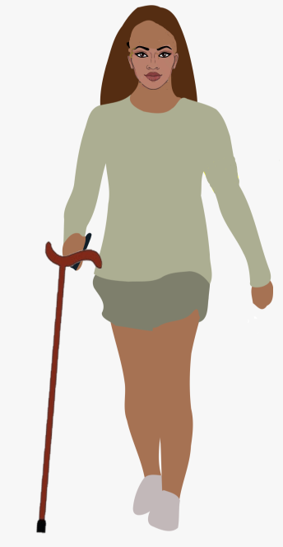
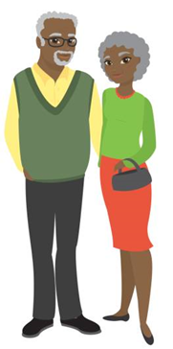
Pourquoi est-elle morte ?
L'histoire de Rita (page 1 sur 6)
Je m'appelle Rita. J'ai grandi dans un village de la province du Nord-Ouest. À six ans, j'ai eu la polio, mais j'ai survécu. Ma jambe droite est très faible et je dois utiliser une canne.
Mes parents m'ont beaucoup protégée, un peu trop parfois, mais je peux faire tout ce que mes frères et sœurs font. À l'école, j'ai toujours été intelligente et studieuse, et j'étais souvent la première de ma classe.
J'ai été ravie lorsque j'ai obtenu une bourse pour aller à l'université. Même si mes parents s'inquiétaient de la façon dont je m'en sortirais, je leur ai assuré que tout irait bien et je me suis très bien intégrée.

Slide 69
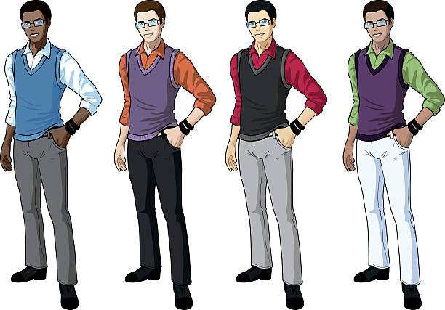
Pourquoi est-elle morte ?
L'histoire de Rita (page 2 sur 6)
J'ai tout de suite adoré l'université et ma nouvelle vie. Après quelque temps, je suis tombée amoureuse de Tebogo, un camarade de classe. Au début, il était gentil avec moi, mais il est devenu distant et méchant. Un jour, une amie m'a dit que Tebogo avait une autre petite amie. J'étais choquée et triste.
J'ai abordé le sujet directement, mais au lieu d'avoir honte ou de s'excuser, il s'est mis dans une colère noire. Il m'a traité d'« infirme » et a dit que j'avais de la chance qu'un homme fasse attention à moi.
Il a jeté ma canne de l'autre côté de la pièce, pour que je ne puisse pas m'échapper, puis il m'a forcée à avoir un rapport sexuel avec lui. Je lui ai dit d'arrêter, mais il ne m'écoutait pas. Après cela, j'étais dévastée par ce qui s'était passé. J'ai trouvé ma canne et je suis partie aussi vite que j'ai pu.

Slide 70
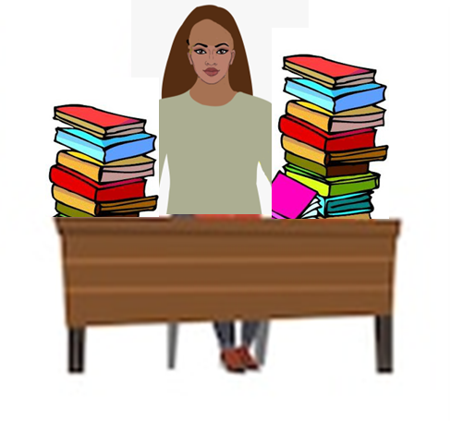

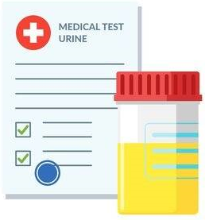
Pourquoi est-elle morte ?
L'histoire de Rita (page 3 sur 6)
À l'approche de la fin de l'année universitaire, j'ai essayé de me concentrer sur mon avenir, en étudiant aussi dur que possible et en postulant à des offres d'emploi et de stages. Mais depuis le jour où Tebogo m'a attaquée, je n'étais plus du tout moi-même. Je me sentais souvent fatiguée et nauséeuse, mais j'ai essayé de ne pas y penser.
Au moment des examens, je me suis sentie encore plus mal. Alors je suis allée voir une infirmière à la clinique étudiante. Ils ont fait quelques tests de routine, et j'ai été choquée d'apprendre que j'étais enceinte. Je ne pouvais pas y croire.

Slide 71

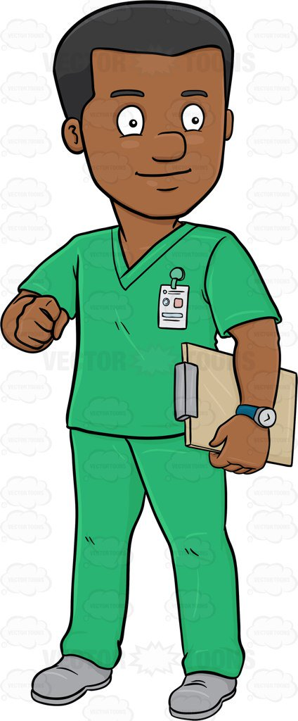
Pourquoi est-elle morte ?
L'histoire de Rita (page 4 sur 6)
Je ne savais rien du sexe et de la grossesse, et mes règles me surprenaient à chaque fois qu'elles arrivaient. Personne à la maison ou à l'école ne m'avait jamais parlé de sexe ; tout tournait autour de l'école, de mon avenir et de trouver un travail. Qu'est-ce que j'ai raté d'autre ?
Doucement, j'ai demandé à l'infirmier s'il était possible de mettre fin à la grossesse. Il ne m'a rien demandé sur les circonstances, et j'ai eu honte de dire que j'avais été violée.
Au lieu de cela, il m'a donné une petite tape sur l'épaule et m'a dit que le fait de boiter ne devrait pas être un obstacle pour devenir mère. Il a dit que je devais me réjouir, et m'a dit de revenir pour les visites prénatales.

Slide 72
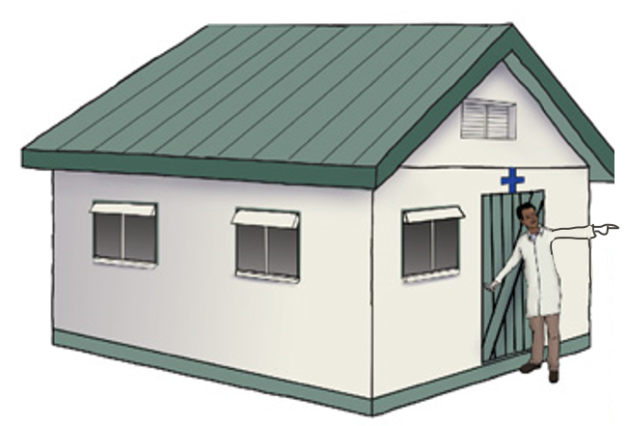
Pourquoi est-elle morte ?
L'histoire de Rita (page 5 sur 6)
Les pensées se bousculaient dans ma tête. L'idée de tout abandonner pour avoir un enfant toute seule, ou pire, de devoir retourner à Tebogo, était terrible. Et comment pourrais-je espérer trouver un emploi si je suis enceinte ? Il est déjà très difficile de trouver un emploi en tant que femme handicapée.
L'hôpital de district était loin, et je ne pouvais pas m'y rendre toute seule ou sans dépenser trop d'argent pour le transport. Je suis allée dans une autre clinique pour demander à mettre fin à la grossesse, mais ils m'ont également renvoyée en disant que j'étais à un stade trop avancé. J'étais terrifiée pour mon avenir.

Slide 73

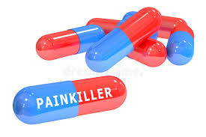

Pourquoi est-elle morte ?
L'histoire de Rita (page 6 sur 6)
J'étais désespéré. De retour à la maison, j'ai fait une concoction de produits chimiques ménagers et je l'ai bue avec une boîte d'antalgiques.
Je me suis sentie très malade, mais j'étais sûre que cela allait marcher pour mettre fin à la grossesse. Je me suis endormie petit à petit.
Plus tard cette nuit-là, ma colocataire m'a trouvée inconsciente dans ma chambre.
Elle a appelé une ambulance, mais le temps que j'arrive à l'hôpital, il était trop tard.

Slide 74
Pourquoi Rita est-elle morte ?
Notes:
Solutions : qu'est-ce qui aurait pu être fait différemment ?
Comment cela peut-il avoir un impact sur notre programmation en tant qu'organisations de SSR ?

Slide 75
Discussion de clôture
« Rien sur nous sans nous. »
« Rien sur moi sans moi. »
Notes:
Solutions : qu'est-ce qui aurait pu être fait différemment ?
Comment cela peut-il avoir un impact sur notre programmation en tant qu'organisations de SSR ?

Slide 76
Le dernier avortement

Slide 77
Le dernier avortement
Vous êtes un décideur politique à Zoomland où il n'y aura qu'UN dernier avortement sécurisé et légal.
7 femmes ont demandé à bénéficier du dernier avortement. Vous devez évaluer leur demande uniquement sur la base des informations fournies.
En groupe, discutez des scénarios et choisissez une femme qui bénéficiera du dernier avortement. Préparez-vous à expliquer le raisonnement de votre choix.
Notes:
Voici le contexte
Imaginez que vous vous trouvez au Zoomland, un pays fictif où il ne peut plus y avoir qu'un seul avortement sécurisé et légal.
Sept femmes ont exprimé leur désir d'interrompre leur grossesse et ont demandé à bénéficier de ce dernier avortement.
Vos petits groupes représentent les décideurs politiques qui examinent les demandes et doivent décider à qui revient le dernier avortement.
Votre groupe doit en choisir une... si vous ne pouvez pas vous mettre d'accord sur une seule femme, personne ne bénéficie d'avortement.

Slide 78
Six scénarios
Une femme de 45 ans est enceinte de 18 semaines. Elle avait cessé d'avoir des cycles menstruels réguliers et ne pensait pas pouvoir tomber enceinte. Son fils de 12 ans est atteint d'une infirmité motrice cérébrale et elle a joyeusement consacré sa vie à son bien-être. Cependant, elle ne se sent pas capable, financièrement et émotionnellement, d'élever un autre enfant.
Une femme de 25 ans est enceinte de huit semaines. Elle a deux enfants de moins de quatre ans et vit avec un homme qui la maltraite régulièrement. À mesure que les enfants grandissent, elle a peur qu'il leur fasse aussi mal. Elle ne veut pas mettre au monde un autre enfant dans un ménage violent, surtout si cela ne fait que la rendre plus dépendante de lui financièrement, l'empêchant un peu plus de partir.

Slide 79
Suite
Une femme de 32 ans mère de deux jeunes enfants est enceinte de 10 semaines. Elle et son plus jeune enfant sont séropositifs. Son mari est décédé de maladies liées au sida il y a deux ans, et elle subvient désormais aux besoins de la famille avec son seul petit revenu. Elle n'est pas en bonne santé, et elle a été hospitalisée plusieurs fois l'année dernière.
Une jeune femme de 20 ans présentant un trouble de l'apprentissage est amenée à la clinique par sa tante, qui affirme que sa nièce a besoin d'un avortement. La tante dit qu'elle pense que sa nièce est enceinte de 7 ou 8 semaines. Elle dit que sa nièce a déjà un enfant et que la famille ne peut pas se permettre financièrement d'en avoir un autre. La femme ne dit rien.

Slide 80
Suite
Une femme mariée de 30 ans et est enceinte de son premier enfant. L'examen de 20 semaines révèle des signes d'anomalie fœtale, qui aurait des conséquences sur la santé future de l'enfant. La femme a décidé de se faire avorter.
Une femme de 29 ans était initialement heureuse d'apprendre qu'elle était enceinte. Cependant, elle a une maladie héréditaire de la colonne vertébrale qui, selon les médecins, augmente le risque de complications pendant la grossesse et de paralysie partielle. Elle et son conjoint ont décidé de mettre fin à la grossesse.
Une jeune fille de 16 ans est enceinte de 14 semaines. Elle ne connaissait pas les signes de la grossesse, et après s'être sentie malade pendant des mois, elle n'a découvert que récemment qu'elle était enceinte. Elle est extrêmement angoissée à l'idée de devoir poursuivre cette grossesse.

Slide 81
Aller à Jamboard

Slide 82
Messages clés
La décision d'accorder à certaines femmes un avortement et pas à d'autres a des conséquences à vie pour les femmes, leurs familles et leurs communautés. Cela est tout aussi vrai pour les femmes avec un handicap que pour les femmes sans handicap.
Les préjugés individuels et sociaux concernant les femmes avec un handicap peuvent conduire les professionnels de la santé, la famille et les amis à faire pression sur les femmes handicapées pour qu'elles prennent une décision qu'elles ne veulent pas prendre concernant leur grossesse.
Les personnes avec un handicap ont les mêmes droits sexuels et reproductifs que les personnes sans handicap. Cela inclut le droit d'accéder aux services de santé sexuelle et reproductive et le droit de décider si elles veulent avoir des enfants et combien. Presque toutes les personnes avec un handicap, y compris les personnes présentant une déficience intellectuelle, peuvent être soutenues pour prendre des décisions concernant leur santé sexuelle et reproductive, y compris la décision d'avorter. Notre point de départ doit toujours être que ces personnes ont la capacité de consentir. Les organisations de prestataires de services devraient avoir des protocoles en place pour fournir un soutien à la prise de décision.
Devi, Nandini & Stucki, Prof. Dr. med. Gerold. (2011). Moving towards substituted or supported decision-making? Article 12 de la Convention relative aux droits des personnes handicapées. ALTER - European Journal of Disability Research.

